Slide 1
Bustadanalyse for Kristiansund
Forventa bustadetterspørsel og nøkkeltal for bustadsektoren
September 2025

Slide 2
Innhald
Framskrive bustadbehov
Metodeskildring
Nøkkeltal for framtidig bustadbehov
Dagens tilbod av ulike bustadar
Framskrive etterspørsel etter ulike bustadar
Framskrive bustadetterspørsel etter:
  Areal
  Aldersgrupper
  Hushaldsamansetning
Analyse av framtidig bustadbehov
Geografisk fordeling av busetting
Avstand busetting til tenestetilbod
Busetting blant eldre
Samfunnstrekk knytt til bustad og busetting
Bustadmasse
Flyttestraumar
Hushaldas samansetning
Bustadtypar
Bustadstorleik
Bustadbygging
Bustadars lokasjon
Bustadstatus for tettstadar
Hushaldsinntekt
Kjøpekraft

Slide 3
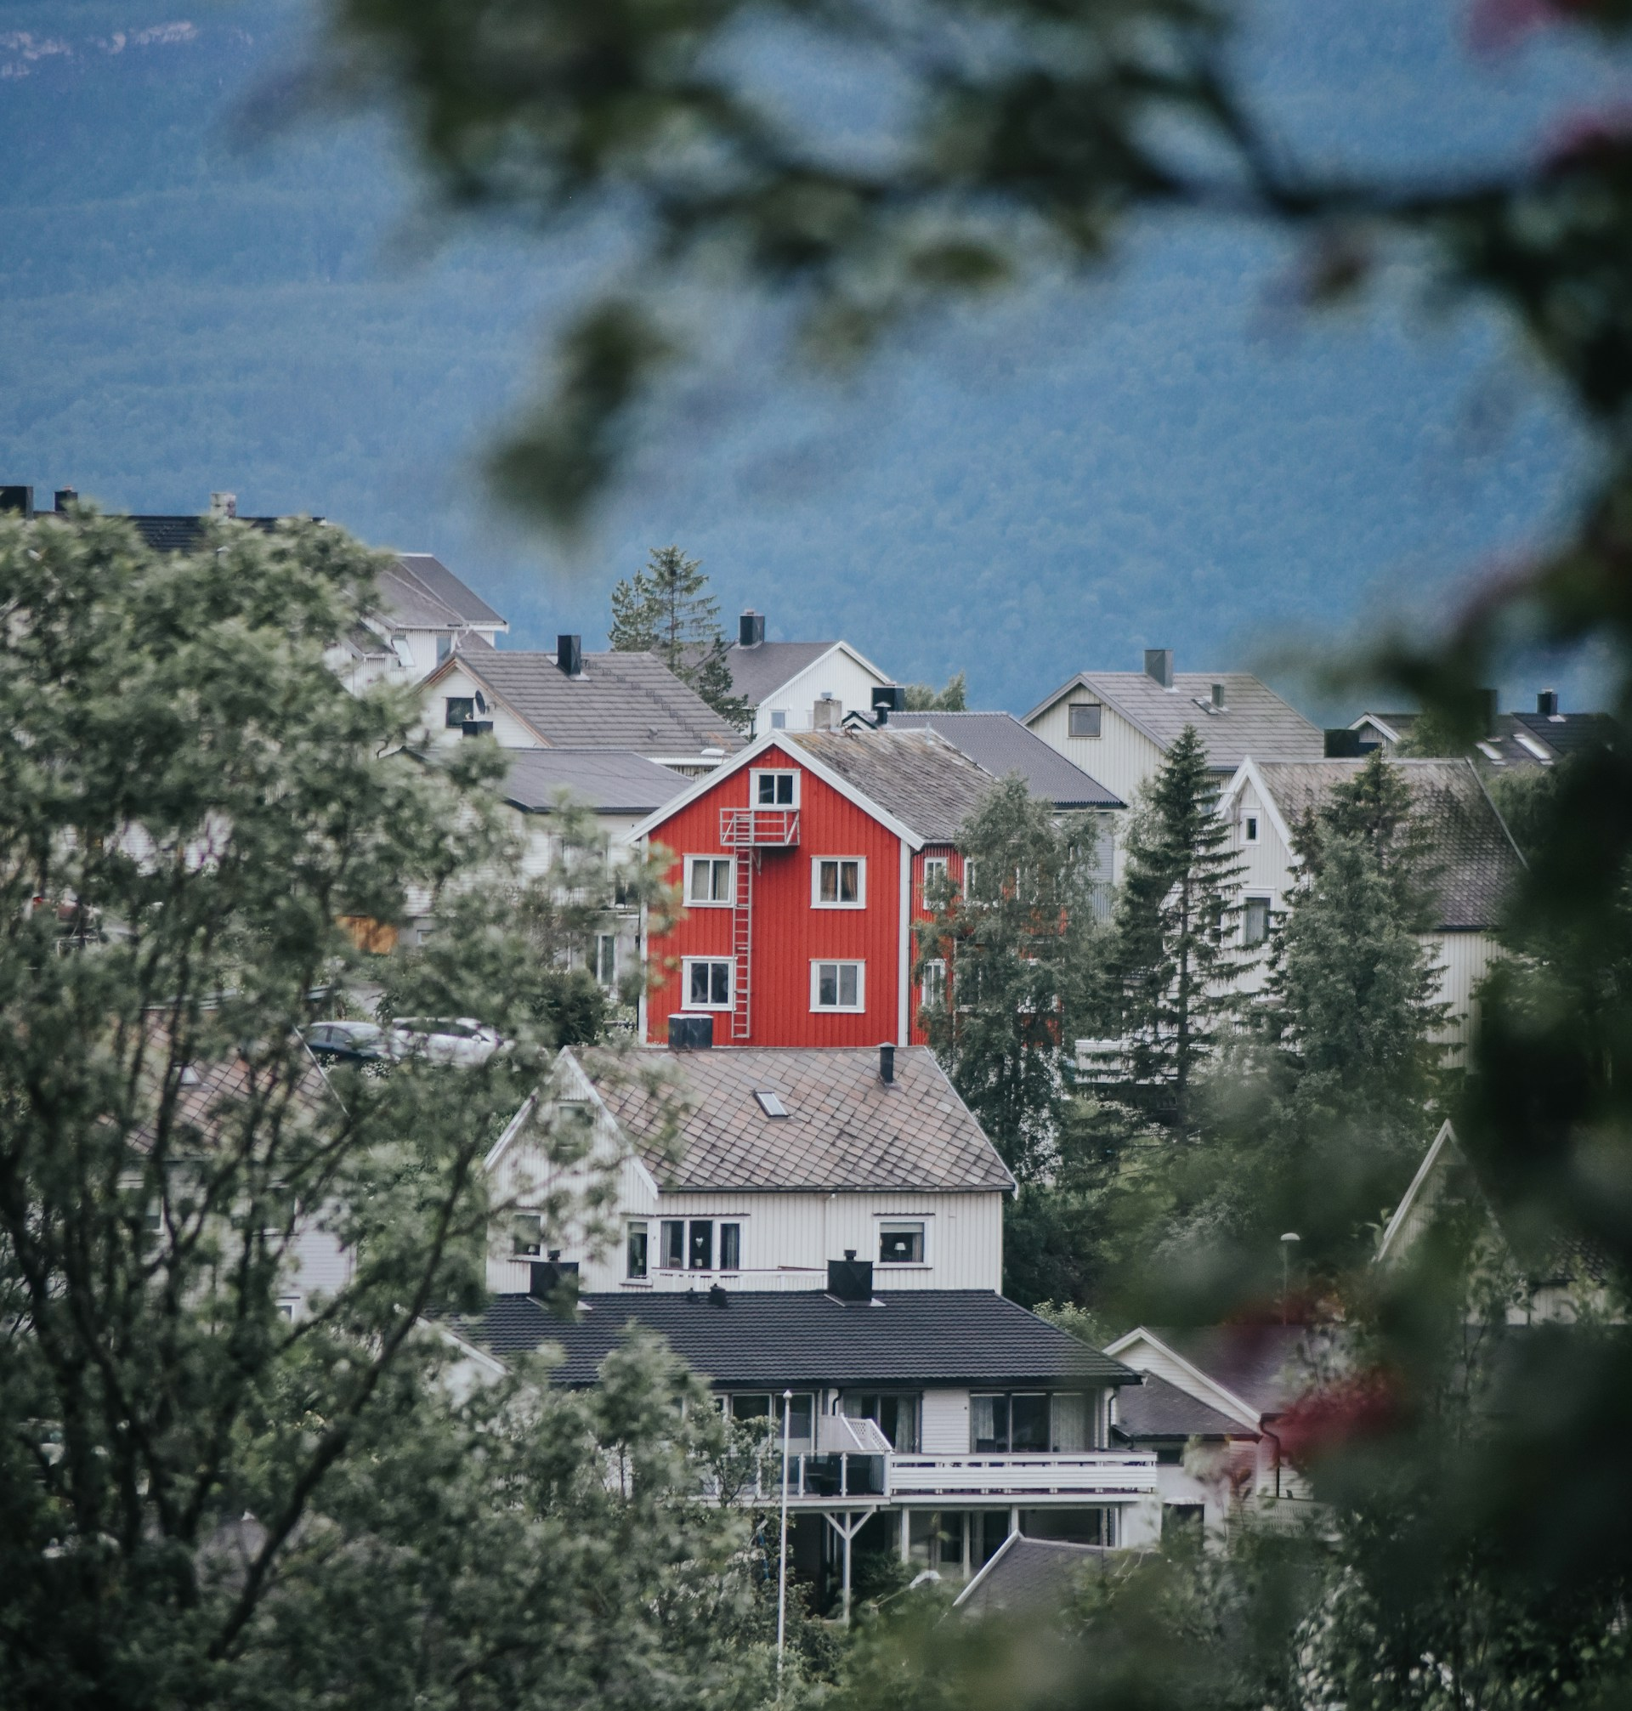
1
Framskrive bustadbehov

Slide 4
Modellering av framtidig bustadbehov
Panda analyse har utvikla ein modell for fylkeskommunane som gir prognoser for framtidig bustadbehov og -etterspørsel basert på forventa demografisk utvikling
Første versjon blei lansert i mars 2025. Meir funksjonalitet kjem etter kvart. Sjå dokumentasjon.
Modellens verkemåte
Etterspørsel drives av forventa befolkningsvekst, og befolkningas preferansar for ulike bustadstyper:
Befolkningsvekst: SSBs befolkningsframskriving, modellerer framtidige hushald gjennom hushaldsfrekvensar
Preferansar: Modellen definerer ulike bustadpreferanseprofilar for ulike hushald, basert på dagens busettingsmønster. Profilane avhenger av tal på personar i hushaldinga, alder og kommunens sentralitet
Bustadbalanse: Differanse mellom tal bustader av ulik type, og etterspørsel etter dei i prognoseperioden
NB!
Modellen tar ikkje høgde for bustadkvalitet, geografisk plassering i kommunen eller prisnivå. Den reknar alle bygningar registrert som bustad i matrikkelen som tilgjengelege i ein marknad.
Som i alle modellanalysar er resultata ein sum av innsatsfaktorar, og må tolkast og omarbeidast.
Kristiansund kommune
1

Slide 5



Nøkkeltal, prognose for bustadbehov
Dagens bustadmasse Etterspørsel 2025: Etterspørsel 2050:
4 757
2 220 små bustader
2 355 bustader
Små bustader (<80 m²)
2 537 i overskot
2 402 i overskot
5 555
4 647 med. bustader
4 956 med. bustader
Middels bustader (80-159 m²)
906 i overskot
599 i overskot
2 587
4 714 store bustader
4 942 store bustader
Store bustader (>160 m²)
2 127 i underskot
2 355 i underskot
Kristiansund kommune
1
Kjelde: SSB/Microdata/Panda analyse

Slide 6
Prognose for bustadetterspørsel etter storleik
Kristiansund kommune
1
Kjelde: SSB/Microdata/Panda analyse

Slide 7
År-til-år-endring i forventa bustadetterspørsel
Kristiansund kommune
1
Kjelde: SSB/Microdata/Panda analyse

Slide 8
Indeks for bustadetterspørsel etter aldersgruppe
Kristiansund kommune
1
Kjelde: SSB/Microdata/Panda analyse

Slide 9
Prognose for bustadetterspørsel blant hushald 67+ år*
Etterspørselsvekst 0-66 år: -7,1 %
Etterspørselsvekst 67+ år: +35,6 %
*tal gjeld alder på hushaldets kontaktperson, dvs. eiger og/eller eldste person i hushaldet
Kristiansund kommune
1
Kjelde: SSB/Microdata/Panda analyse

Slide 10
Hushaldssamansetning 2025 og 2050
Kristiansund kommune
1
Kjelde: SSB/Microdata/Panda analyse

Slide 11
Samandrag av funn for Kristiansund
Kristiansund har svært mange små bustadar (særleg 50-80 kvm) ift. forventa bustadetterspørsel, og eit stort underskot på bustadar 140-250 kvm.
  Bustadstrukturen i Kristiansund skil seg samstundes markant frå andre kommunar i same sentralitetsklasse. Bustadstorleikpreferansane modellberekningane legg til grunn er generalisert for kommunar av same sentralitet, og påverkar difor resultata
  Estimert overskot av små bustadar og underskot av store bustadar ift. etterspørsel balanserer kvarandre ut. I sum er tilbodet av bustadar likevel noko større en den samla etterspørselen blant hushalda i heile prognoseperioden
Godt vaksne hushald driv den framtidige etterspørselsveksten, men i noko mindre grad i Kristiansund enn mange andre stader i Møre og Romsdal
  Mot 2050 vil det vere langt fleire eldre-hushald (der kontaktperson er over 67 år) som etterspør bustad enn i dag. Samstundes vil tal yngre-hushald (der kontaktperson er yngre enn 67 år) gå ned både relativt sett og i absolutte tal
  I Kristiansund i 2050 er det forventa ei etterspørselsauke for bustad blant eldre-hushald på 35,6 %, og ein etterspørselsnedgang blant yngre-hushald på -7,1 % samanlikna med i dag
  Eit gjennomsnittleg hushald er forventa å bestå av færre personar i 2050 enn i dag
Kristiansund kommune
1

Slide 12
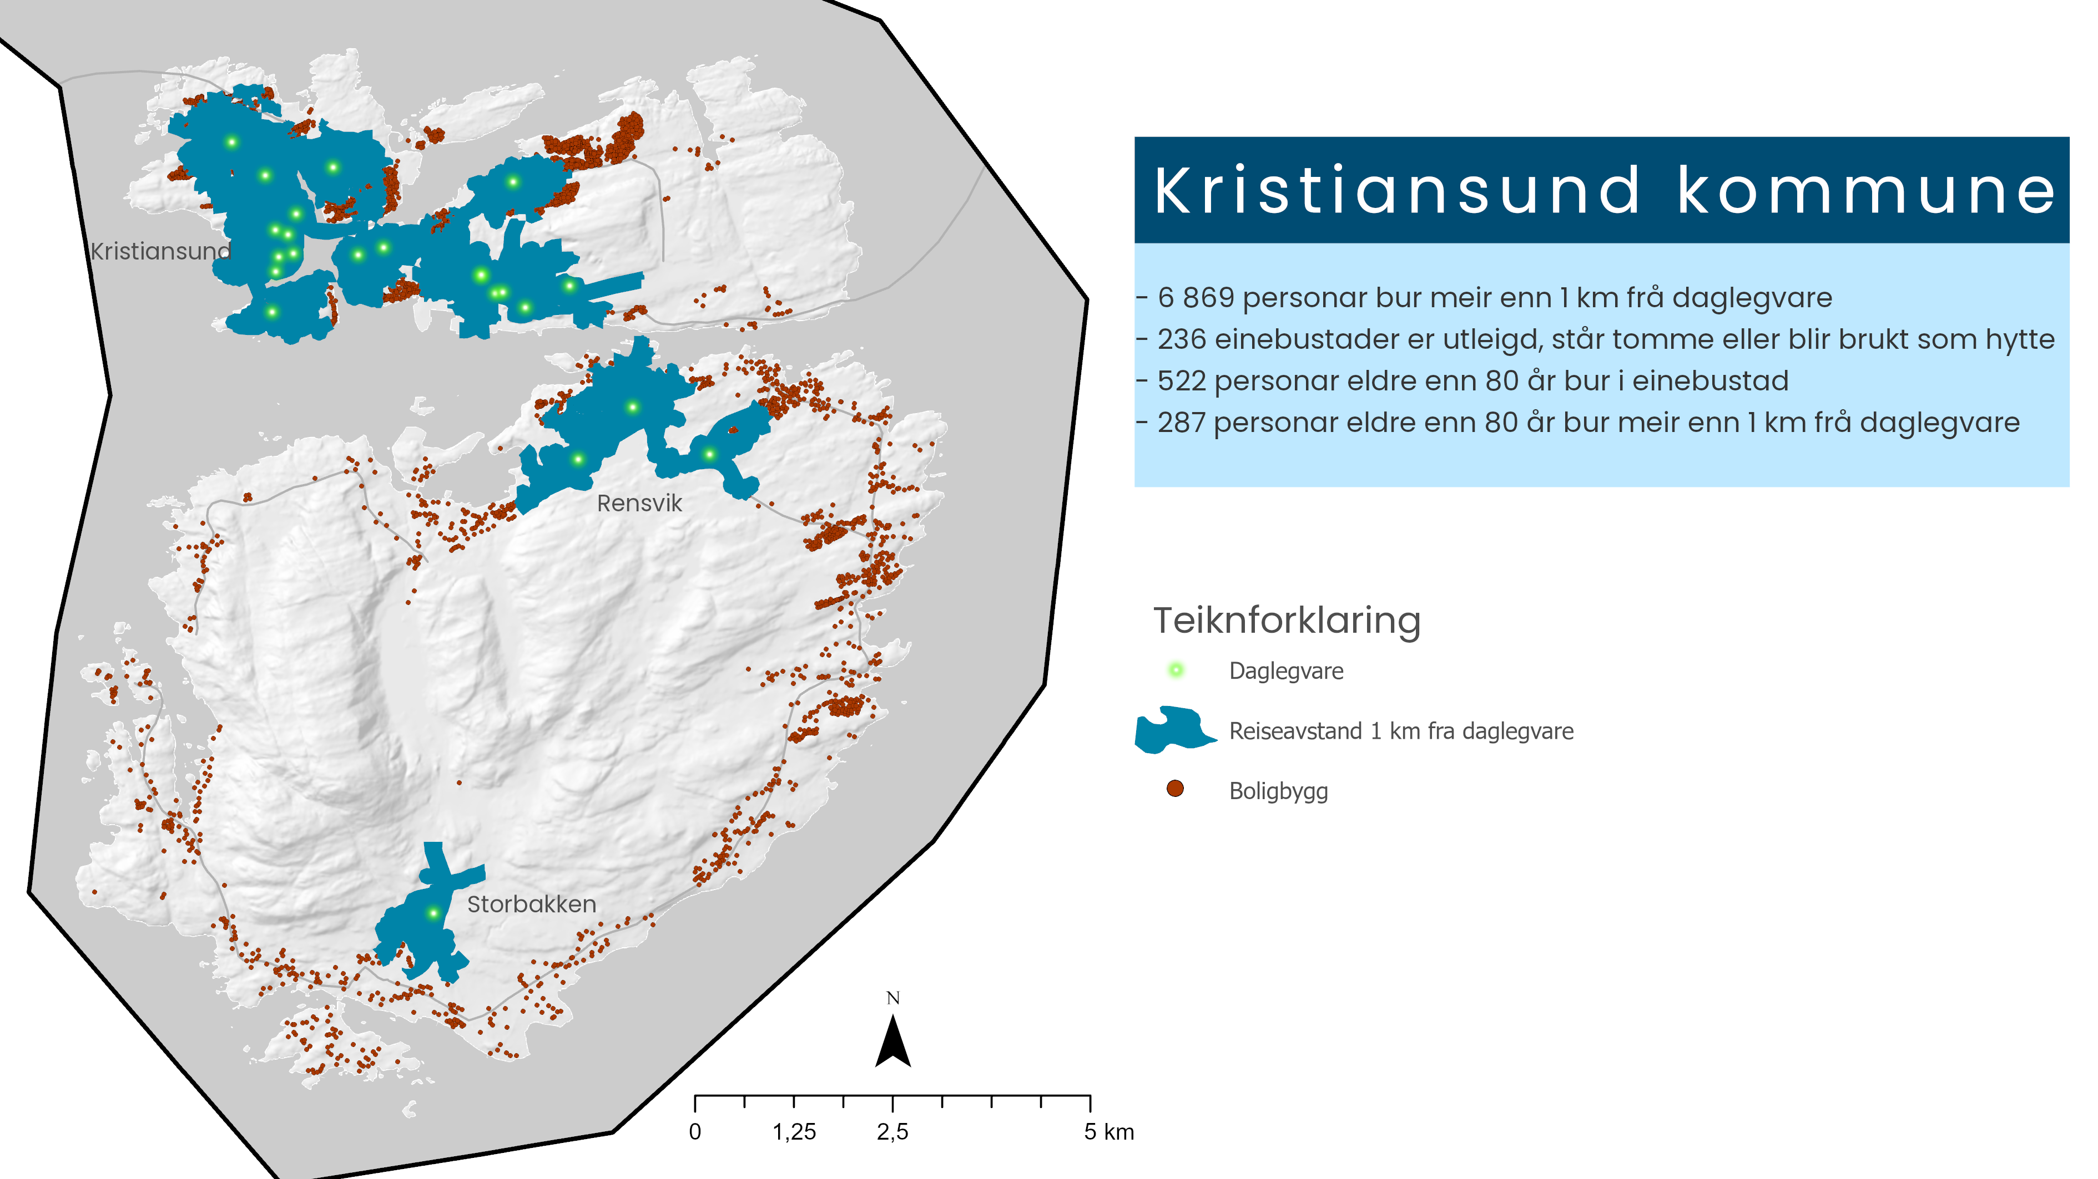
Kristiansund kommune
1

Slide 13
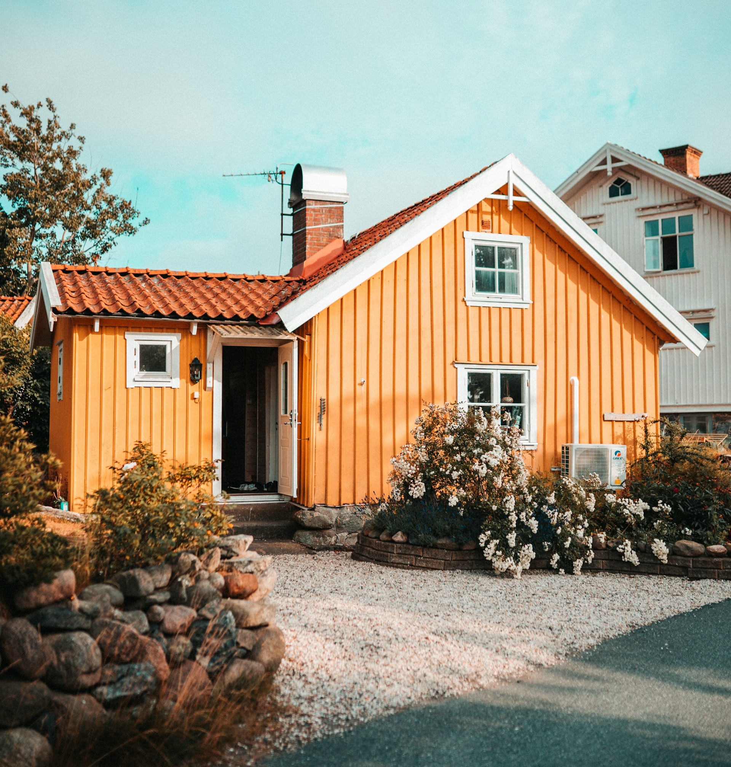
2
Samfunnstrekk
knytt til bustad og busetting

Slide 14
Kristiansund har fleire bustadar enn hushald
Kristiansund har i alt 12 921 bustader registrert i matrikkelen, og 12 054 registrerte privathushald.
Det tyder på at 7 % av bustadane er tomme eller ikkje heilårsbustad.
Kristiansund kommune
2
Kjelde: SSB tabell 09747/06513

Slide 15
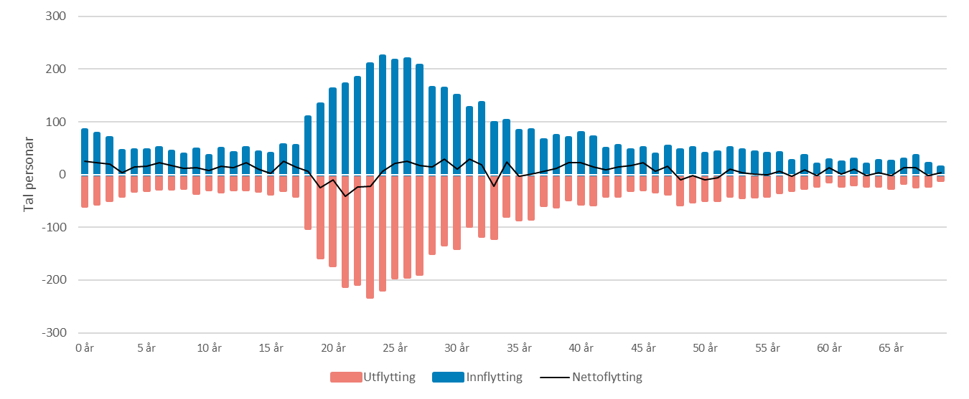
Flytting til/frå Kristiansund etter alder 2020-2024
Kristiansund kommune
2
Kjelde: SSB/Panda analyse

Slide 16
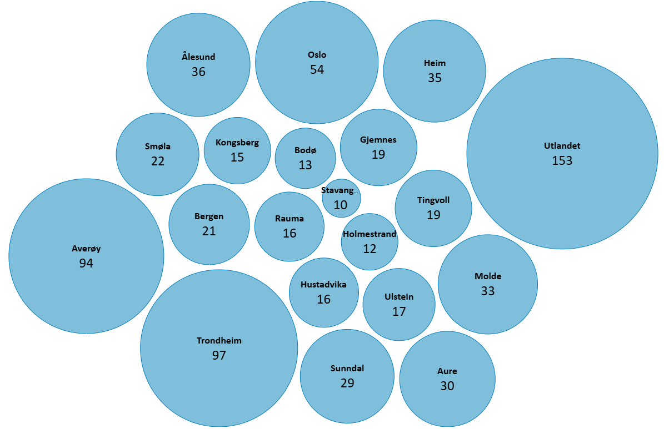
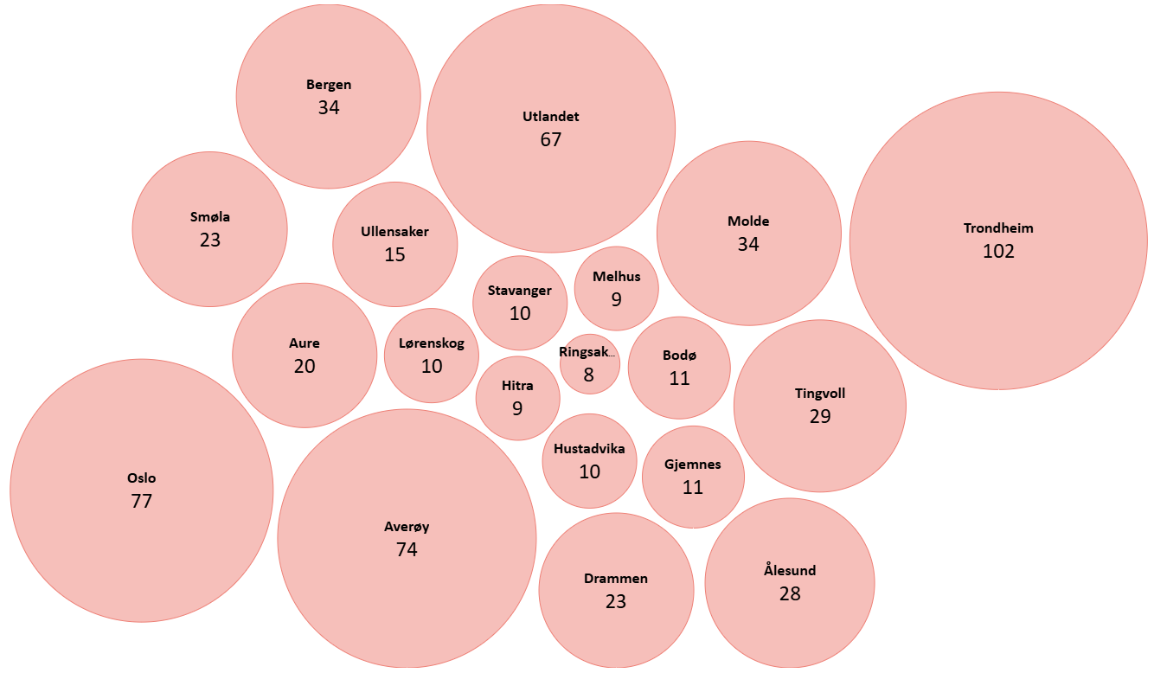
Største flyttestraumar til/frå Kristiansund 2024
Flytting til Kristiansund
Flytting frå Kristiansund
Kristiansund kommune
2
Kjelde: SSB/Panda analyse

Slide 17
Kristiansund kommune
2
Kjelde: SSB tabell 06079

Slide 18
Hushald etter type (2024)
Kristiansund kommune
2
Kjelde: SSB tabell 06083

Slide 19
Personar i privathushald
Kristiansund kommune
2
Kjelde: SSB tabell 09747

Slide 20
Bustadar etter type (2025)
Kristiansund kommune
2
Kjelde: SSB tabell 06513

Slide 21
Bustadar etter storleik (2025)
Kristiansund kommune
2
Kjelde: SSB tabell 06513

Slide 22
Fullførte bustadar etter type
Kristiansund kommune
2
Kjelde: SSB tabell 05940

Slide 23
Bustadplassering og tettstadar
Kristiansund kommune
2
Kjelde: SSB tabell 11441

Slide 24
Arealbruk ved ny bustadbygging
Kristiansund kommune
2
Kjelde: SSB tabell 11441

Slide 25
Median hushaldsinntekt og kjøpekraft (2023)
kr 3 098 048
Gjennomsnittleg kjøpesum per bustadomsetnad
utgjer tal gonger årleg hushaldsinntekt per hushaldsgruppe:
4,2 x
Alle hushald
6,9 x
Einslege
3,2 x
Par utan barn
2,3 x
Par med barn
4,8 x
Einslege med barn
Kristiansund kommune
2
Kjelde: SSB tabell 06944

Slide 26
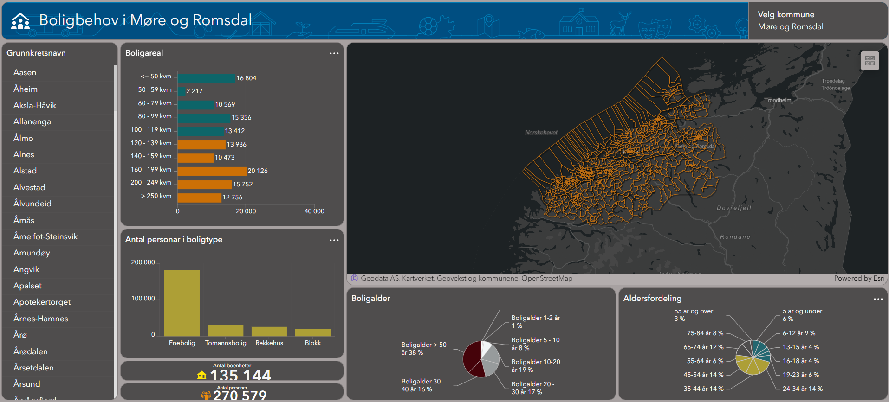
Statistikk i din kommune og grunnkrets i interaktivt dashboard
Innhald:
Bustadareal
Tal personar i bustadtype
Bustadalder
Demografi
Tal bueiningar
Klikk her for å opne kart
Kristiansund kommune
1

Slide 27
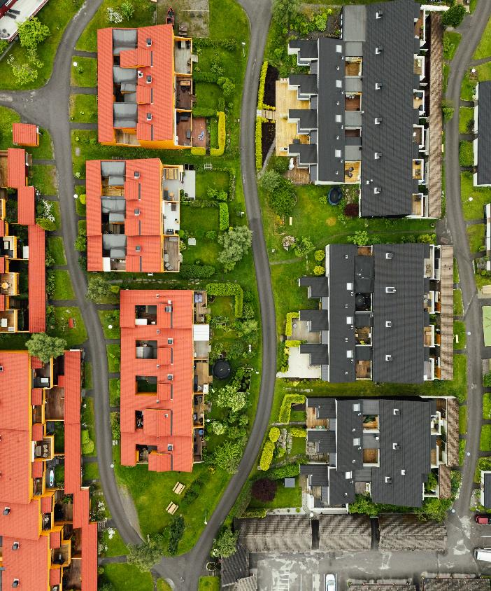
Diskusjonsnotat bustadpolitikk-2025
I tillegg til Pandamodellen og relevant statistikk har vi utarbeidt eit diskusjonsnotat med oversikt over viktige tema med lenkjer til nyttig kunnskap og spørsmål som kan bidra til gode drøftingar.
Notatet finn du her:
2025-09_Diskusjonsnotat bustad.pdf
Foto: Eskil Bjerkestrand/Tingh
Kristiansund kommune

